Slide 1
第八讲 光栅 光栅衍射

Slide 2
第八讲 光栅 光栅衍射
一、光栅衍射现象
二、光栅方程
三、屏上明条纹的位置
四、缺级现象
五、光栅光谱

Slide 3
一、光栅衍射现象
1、光栅：
大量等宽等间距的平行狭缝(或反射面)构成的光学元件。它能等宽、等距地分割入射光的波阵面
透射光栅
反射光栅
d
d
d = a + b

Slide 4
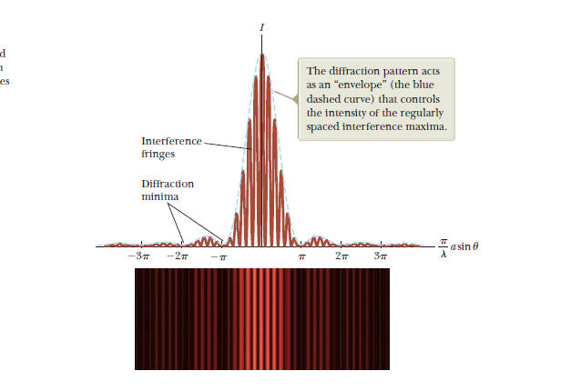
2、光栅衍射
光栅衍射是多光束干涉与夫琅禾费单缝衍射的综合结果：来自不同缝的相干光的叠加是多光束干涉，而同一条缝的波阵面上各点发出的衍射光的叠加是单缝衍射。

Slide 5
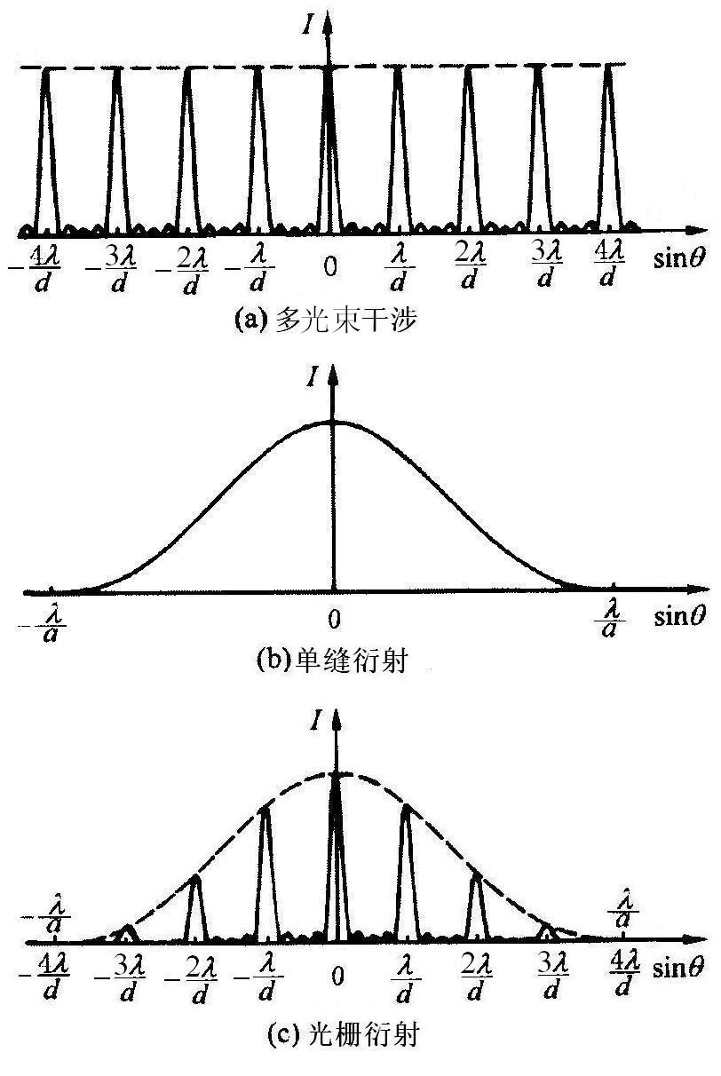
一系列又窄又亮的明纹也叫主极大
多光束干涉
单缝衍射
光栅衍射：受单缝衍射调制的多光束干涉。
光栅衍射
Notes:
主极大位置，就是多光束干涉主极大的位置。

Slide 6
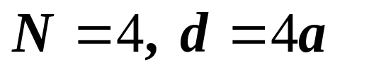
I_{0单}
I_{单}
单缝衍射光强曲线
-2
-1
0
1
2
sinθ
(λ/a)
多光束干涉光强曲线
N²
-8
-4
0
4
8
sinθ
(λ/d)
I
N²I_{0单}
主极大
光栅衍射
光强曲线
单缝衍射
轮廓线
次极大
-8
-4
0
4
8
sinθ
(λ/d)
相邻主极大之间有3个暗纹，2个次级大

Slide 7
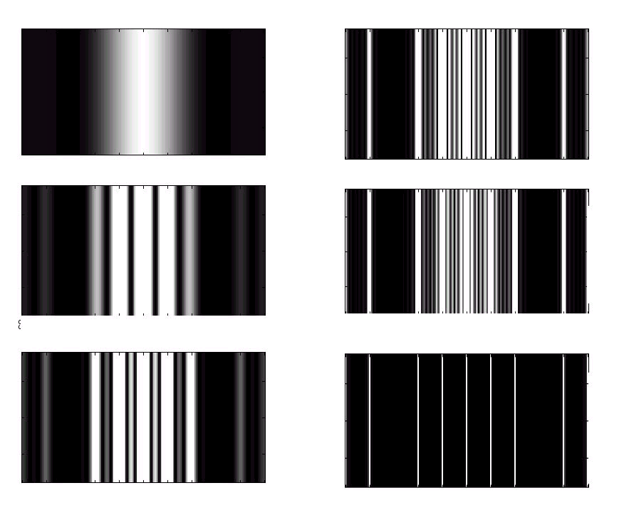
光栅狭缝条数越多，明纹越细亮
(a)1条缝
(d)5条缝
(b)2条缝
(e)6条缝
(c)3条缝
(f)20条缝

Slide 8
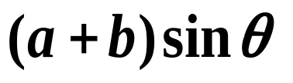
二、光栅方程
相邻两缝光线的光程差：
(
sin
a
+
b
)
θ
屏
θ
0
明纹、主极大、谱线
x
b
a
f
光栅方程

Slide 9


三、屏上明条纹的位置
Screen
Lend
λ
P
θ
x
d
θ
o
f
dsinθ
Notes:
Focal point

Slide 10
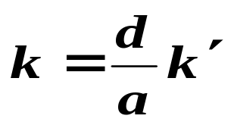

四、缺级现象
多光束干涉主极大位置：
单缝衍射光强为零的位置：
如果某一θ 角同时满足这两个方程，则光栅衍射中 k 级主极大消失
⎯⎯ 缺级现象
光栅衍射主极大（明纹）所缺级次：
⎯⎯ k 只能取整数

Slide 11
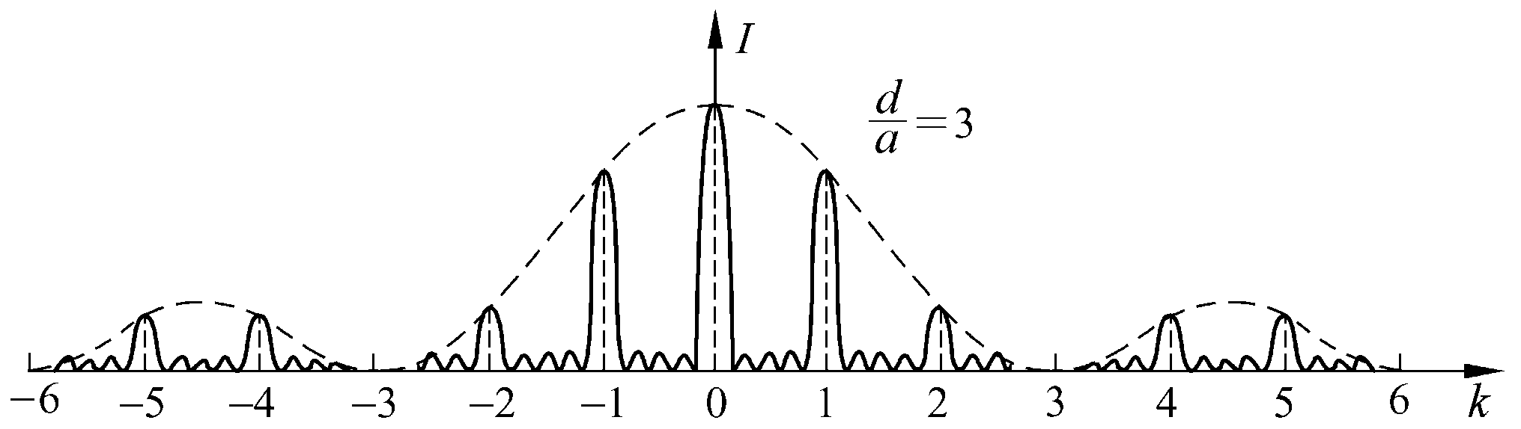


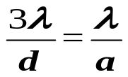

缺级
缺级
缺级
缺级
Notes:
Focal point

Slide 12
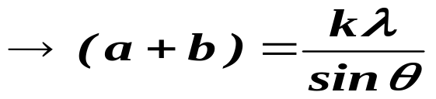

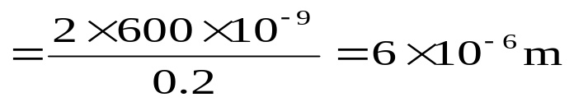
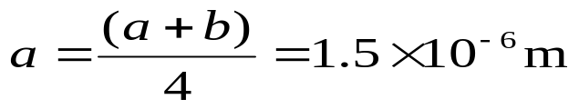
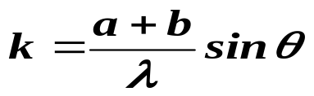
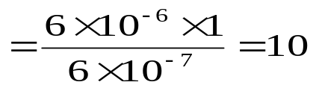
例题：用波长为λ=600nm的单色光垂直照射光栅，观察到第二级明纹出现在sinθ =0.20处，第四级缺级。计算(1)光栅常量；(2)狭缝的最小宽度；(3)列出全部明条纹的级次。
解：

Slide 13
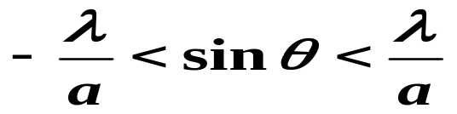
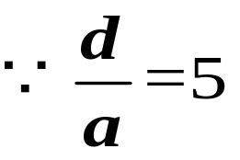
例题：一平面光栅的光栅常数为d=6.0×10⁻³mm,缝宽a=1.2 ×10⁻³mm.平行单色光垂直射到光栅上，求单缝衍射中央明纹范围内有几条谱线？
解：
单缝衍射中央明纹角宽度：
由光栅方程
所以，单缝衍射中央明纹范围内有9条谱线，它们是：

Slide 14
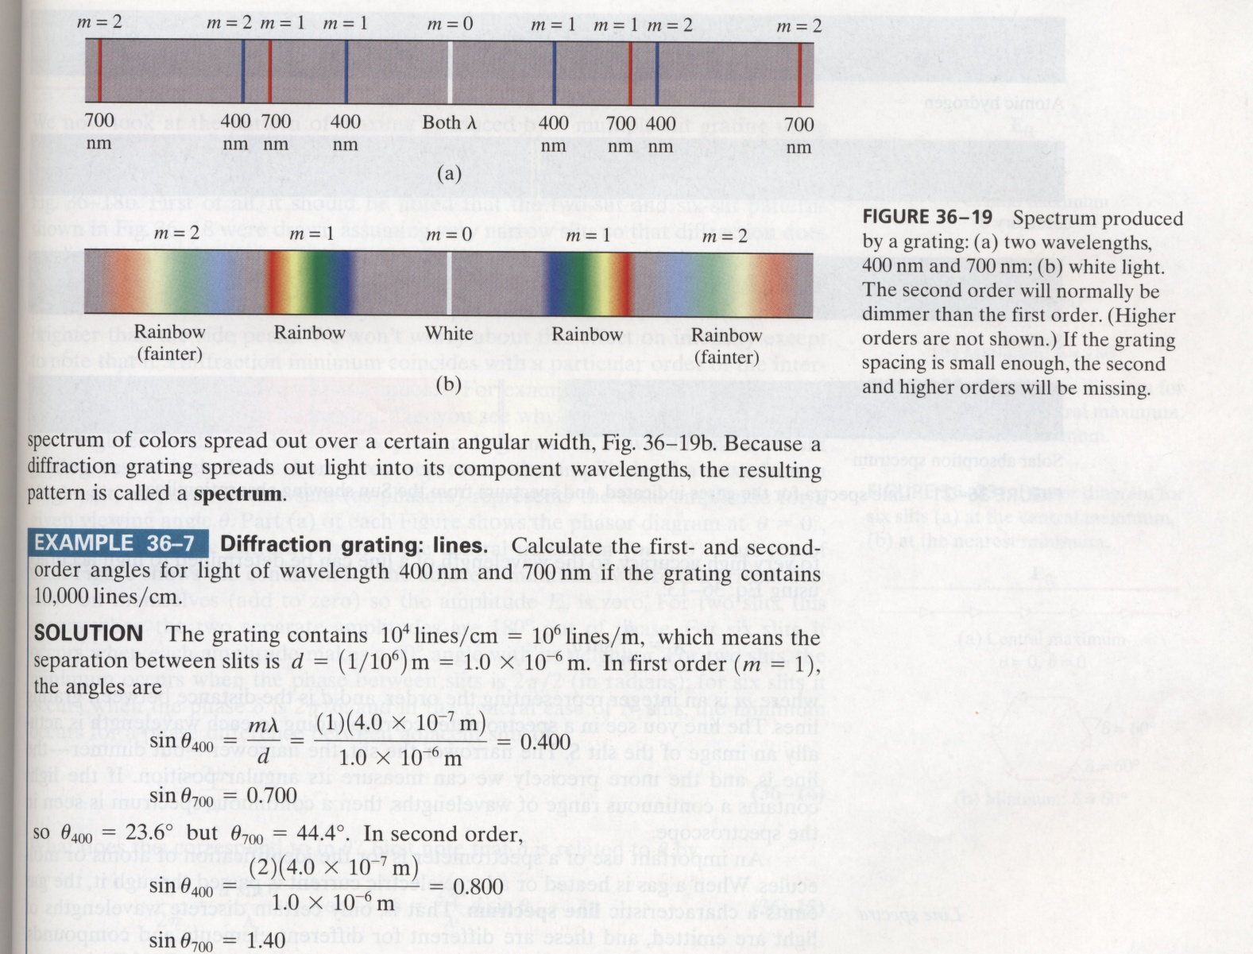
五、光栅光谱
1、光栅光谱：
白光入射时不同颜色光的主极大位置会不同，它们形成同一级光谱
白光（400 nm∼750 nm）的光栅光谱是连续谱
k=2 k=1 k=0 k=1 k=2

Slide 15


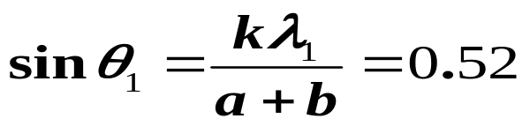

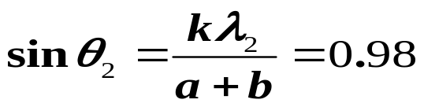


例题：用白光垂直照射在每厘米有6500条刻痕的平面光栅上，求第二级光谱的张角。能否看到完整的第三极谱线？
解
紫光
红光
第二级光谱角宽度

Slide 16
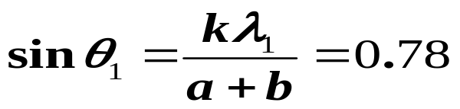

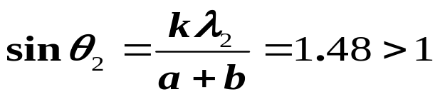

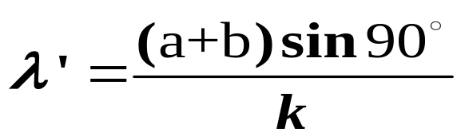

第三极光谱：
紫光
红光
第三级光谱的张角
第三级光谱所能出现的最大波长
绿光

Slide 17
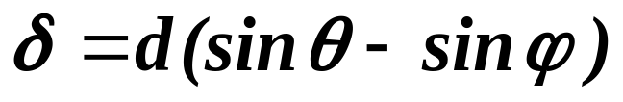

2、斜入射问题
观察屏
光栅
L
d sin φ
P
θ
φ
o
λ
f
d sinθ
与正入射（垂直入射）比斜入射可以观察到更高级次的谱线

Slide 18



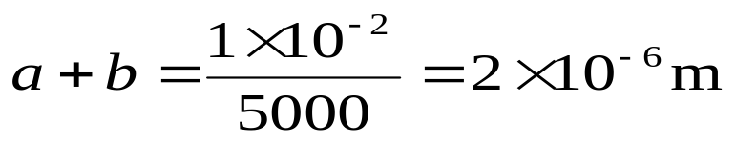
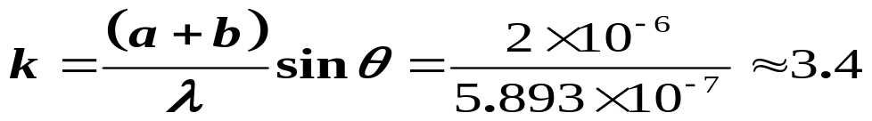

例题 用每厘米有5000条的光栅，观察钠光谱线， 问：1. 光线垂直入射时；2. 光线以30º角倾斜入射时，最多能看到几级条纹？
解：1.根据光栅公式
当
时，k有最大值
最多能看到3级条纹。

Slide 19

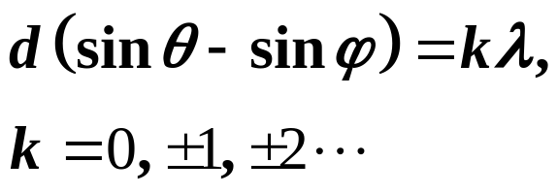
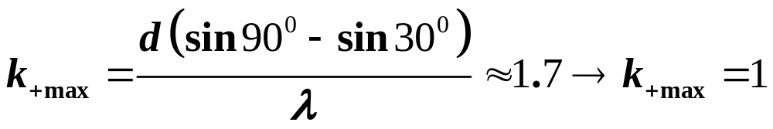

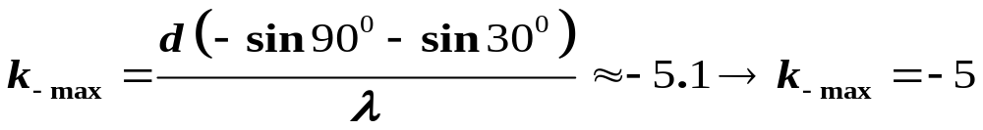
2.光线以30º角倾斜入射时
光栅
观察屏
L
d sin φ
P
θ
o
φ
λ
f
d sinθ

